Slide 1
Quantenphysik
Von Schrödingers Katze zum Quantencomputer…
Doppelstunde 1
Literatur- und Quellenangaben sind im Lehrbuch zum Kurs zu finden!
by Carsten Albert (2026), lizensiert unter BY-NC-SA 4.0

Slide 2
Hinweis:
Zum Schutz von Urheberrechten sind einige Abbildungen in dieser Datei entfernt. An der entsprechenden Stelle wird mit einem Platzhalter hingewiesen.
Eine neue Version mit lizenzfreien Abbildungen wird in Zukunft veröffentlicht.

Slide 3
MENTIMETER
www.bit.ly/menti-ds1

Slide 4
Quantencomputer: Tagesschau
Vorschaubild Video (Link siehe unten)
https://www.youtube.com/watch?v=PSshTCmTrDo

Slide 5
Quantencomputer: Funktionsweise (Fraunhofer-Gesellschaft)
Vorschaubild Video (Link siehe unten)
https://www.youtube.com/watch?v=3s2bPNzOlFM

Slide 6
Zwischenthema:
Primfaktorzerlegung
Eine Primzahl ist eine natürliche Zahl
größer als 1,
die nur durch sich selbst und durch 1 ohne Rest teilbar ist.
Ein Gesetz der Mathematik besagt, dass sich jede natürliche Zahl größer als 1, die selbst keine Primzahl ist, als Produkt von mindestens zwei Primzahlen ausdrücken lässt.
Arbeitsheft S. 1
Zeit: 10 Minuten

Slide 7
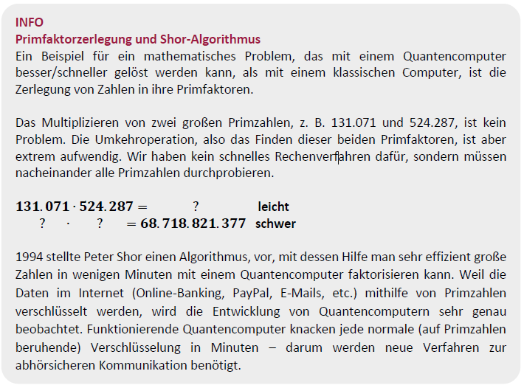

Slide 8
Quantencomputer
(Motivation)
Quantencomputer…
nutzen keine elektrischen Schaltkreise, sondern Eigenschaften von Quantenobjekten.
nutzen statt Bits s. g. „Qubits“ (Quanten-Bits) als Recheneinheiten (mit denen im Prinzip mehrere Rechnungen gleichzeitig ausgeführt werden können).
können bestimmte Probleme der Informatik sehr viel effizienter und schneller lösen als klassische (Super-)Computer.
Beispiel: Verschlüsselung umgehen durch effektive Primfaktorzerlegung

Slide 9
Ziel der nächsten Stunden:
Phänomene der Quantenphysik kennen
genauer Verstehen, wie ein Quantencomputer funktioniert
→ Los geht’s ☺

Slide 10
MENTIMETER
www.bit.ly/menti-ds1

Slide 11
Teilgebiete der Physik
Lies im Lehrtext Kapitel 1.1 (Seite 4 - 6) und fülle die Tabelle auf dem AB aus.
Zeit: 10 Minuten

Slide 12
Klassische Physik
→ Die Teilgebiete der klassischen Physik entstanden ca. ab dem 17. Jahrhundert
Teilgebiet | Womit beschäftigt sich das Teilgebiet?
(Newtonsche) Mechanik | Bewegungen von festen, flüssigen und gasförmigen Körpern unter dem Einfluss von Kräften, inkl. Wellenlehre und Akustik
Elektrizitätslehre und Optik | elektrische und magnetische Phänomene und das Verhalten von Licht
Wärmelehre | Energieaustausch in Form von Wärme
Moderne Physik
→ Die Teilgebiete der modernen Physik entstanden ca. ab Beginn des 20. Jahrhunderts
Teilgebiet | Womit beschäftigt sich das Teilgebiet?
Relativitätstheorie | Struktur von Raum und zeit
Quantenphysik | Verhalten kleinster Objekte wie Elektronen oder Atome

Slide 13
Teilgebiete der Physik
Hausaufgabe:
AH S. 2 Nr. 2

Slide 14
Quantenphysik
Von Schrödingers Katze zum Quantencomputer…
Doppelstunde 2

Slide 15
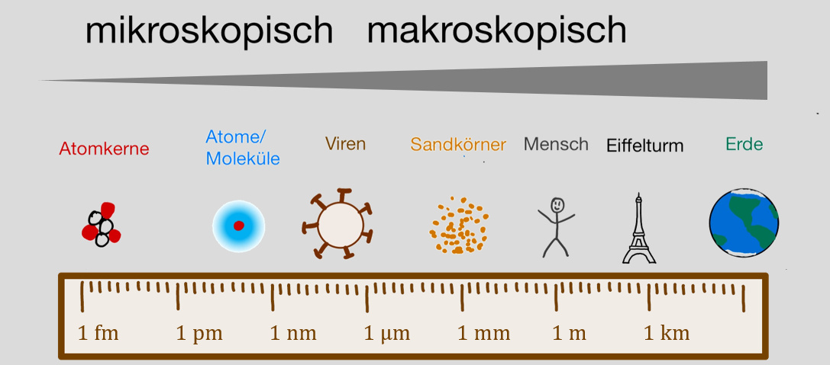
Von der Mikro- zur Makroebene

Slide 16
MENTIMETER
www.bit.ly/menti-ds2

Slide 17

Determinismus in der klassischen Physik
https://www.youtube.com/watch?v=7HX-fF1YH3Q

Slide 18
Determinismus in der klassischen Physik
In der klassischen Physik gilt für alle Vorgänge und Experimente:
    klassische Physik ist deterministisch
    (Der aktuelle Zustand eines Systems legt den Zustand zu späteren Zeiten bereits fest.)
    Messungen sind passiv
    (Bei einer Messung stellt man nur eine vorher schon feststehende Eigenschaft fest.)

Slide 19
Quantenphysik ist anders!
Schrödingers Katze
Vorschaubild Video (Link siehe unten)
https://www.youtube.com/watch?v=bitYXYlmT2Y

Slide 20
„Katze Q – Ein Quanten-Adventure“
Spielvorstellung und Idee
Carsten Albert
(Doktorand)
Didaktik der Physik TU Dresden, IFW Dresden und Exzellenzcluster ct.qmat

Slide 21
Katze Q – Ein Quanten-Adventure
Vorstellung der App
digitales Spiel für Handy & Tablet
soll Kinder und Jugendliche ab 11 Jahren für Physik begeistern
weltweiter Release am 13.10.2021 in deutscher und englischer Sprache
kostenlos, ohne Werbung & ohne In-App-Käufe
Vorbild für die App ist das bekannte Gedankenexperiment zur Quantenmechanik „Schrödingers Katze“ von Erwin Schrödinger (1887 – 1961);
Ur-Enkelin und Enkel des Nobelpreisträgers haben Schirmherrschaft übernommen
Spiele-App mit mehr als 20 spannenden Rätseln, die auf wissenschaftlichen Fakten der Quantenphysik basieren

Slide 22



Wer hat‘s gemacht und wer hat‘s gefördert?
Vorstellung der App
Notes:
Das Handyspiel wurde initiiert, beauftragt, koordiniert und evaluiert vom Exzellenzcluster ct.qmat, das sich mit der Komplexität und Topologie in Quantenmaterialien beschäftigt. Als eines von 6 Quanten-Clustern gehören wir zur „Quantum Alliance“ (die sich später noch vorstellt), wobei unser Fokus auf der Erforschung von exotischen Material-Phänomenen liegt und dem maßgeschneiderten Design solcher Wunderwerkstoffe.

Slide 23

Wer hat‘s designet?
Vorstellung der App
Foto Entwickler und Team von KatzeQ
(https://www.kamibox.de/bilder/katzeq/DSC02066.jpg))
Foto beim Spielen von KatzeQ mit dem Entwickler
(Foto nicht öffentlich zugänglich)
Notes:
… Denn damit konnten wir den wunderbaren App-Designer Philipp Stollenmayer beauftragen, der bis dato nur in Eigenregie gearbeitet hat und seit 2013 alle wichtigen Preise im Game-Design gewonnen hat – zuletzt den Apple Design Award 2020.
„Katze Q“ ist seine erste Auftragsarbeit – was uns mega stolz macht. Er hat das Spiel konzipiert, umgesetzt und begleitet auch das Nachfolgeprojekt QUANTube. Philipp gehört zu den drei Musketieren, die euch im Anschluss für Fragen zur Verfügung stehen.

Slide 24

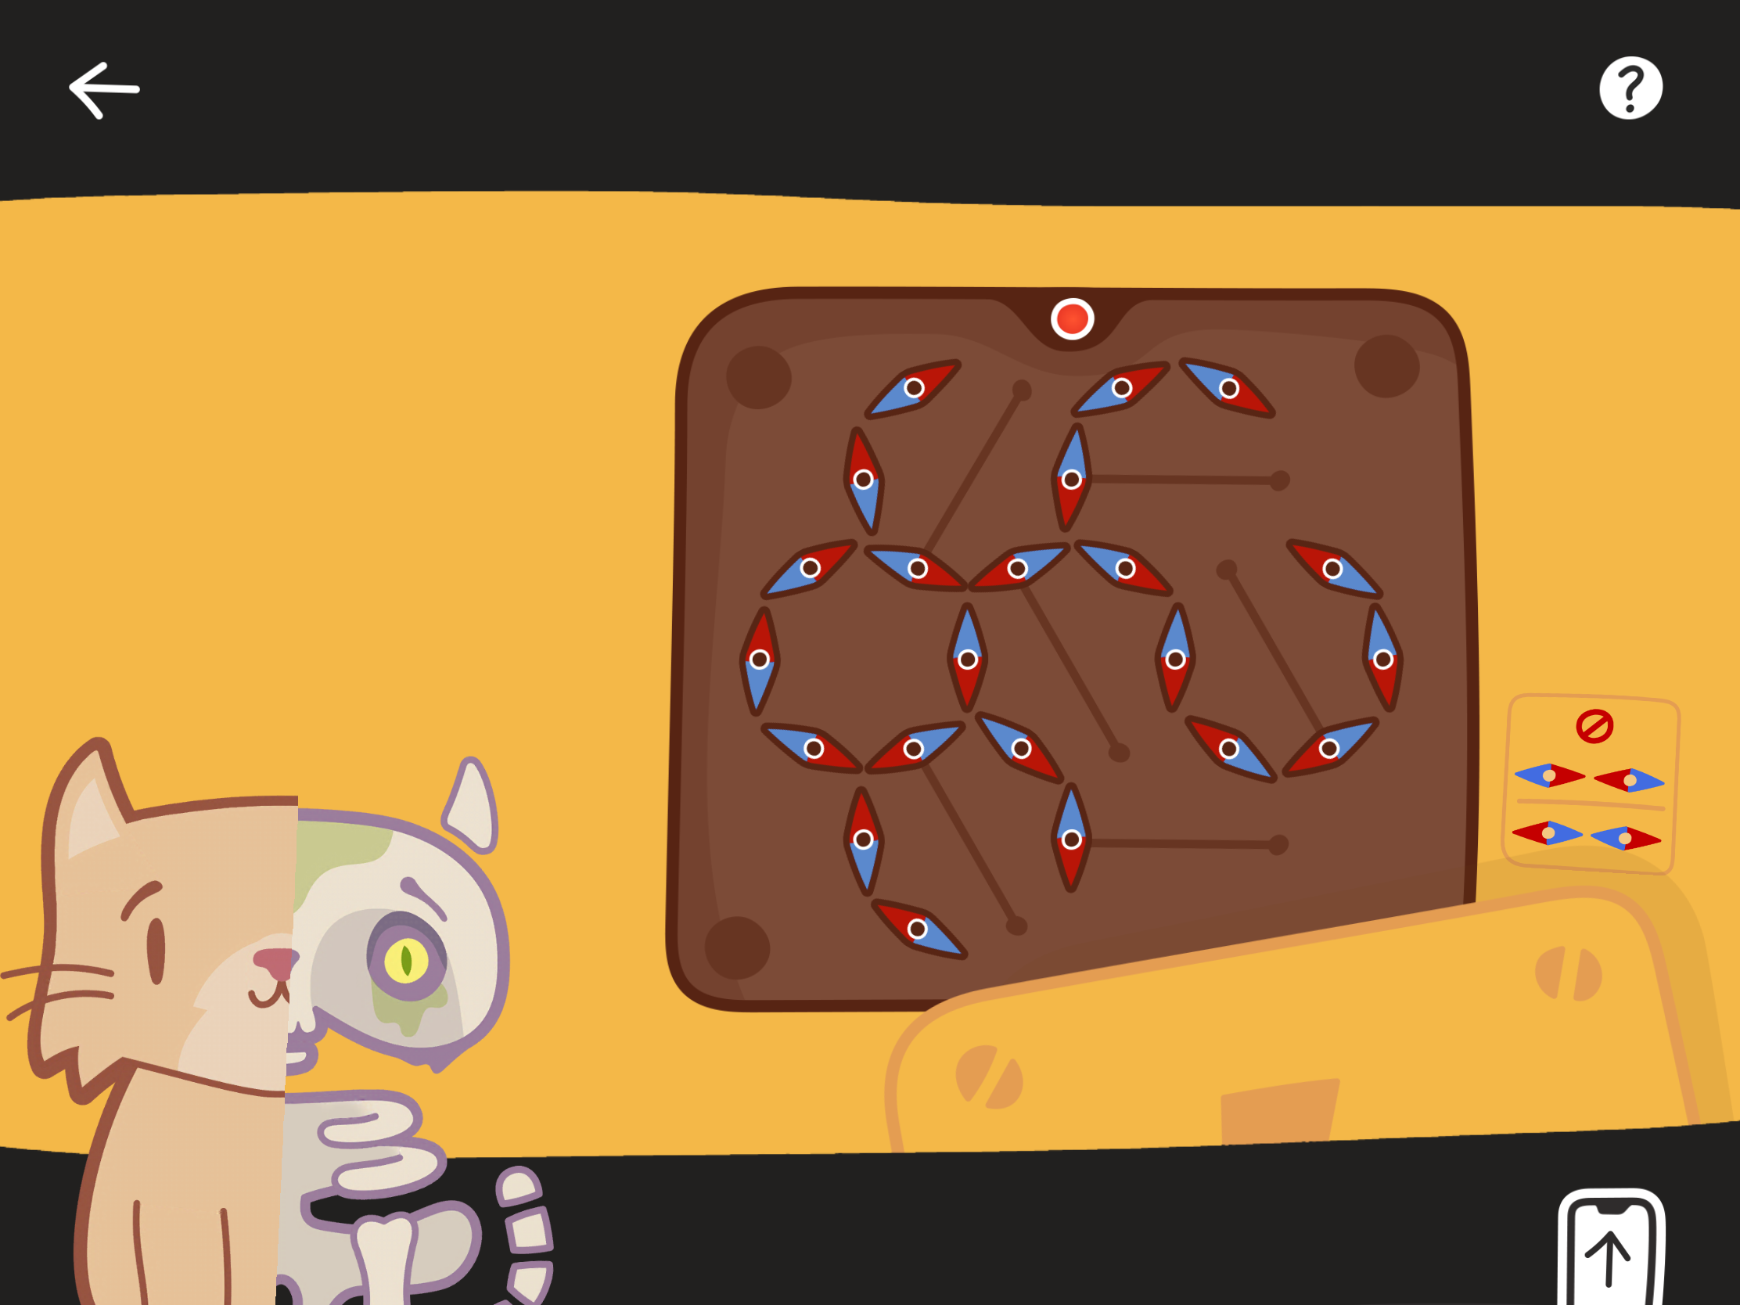
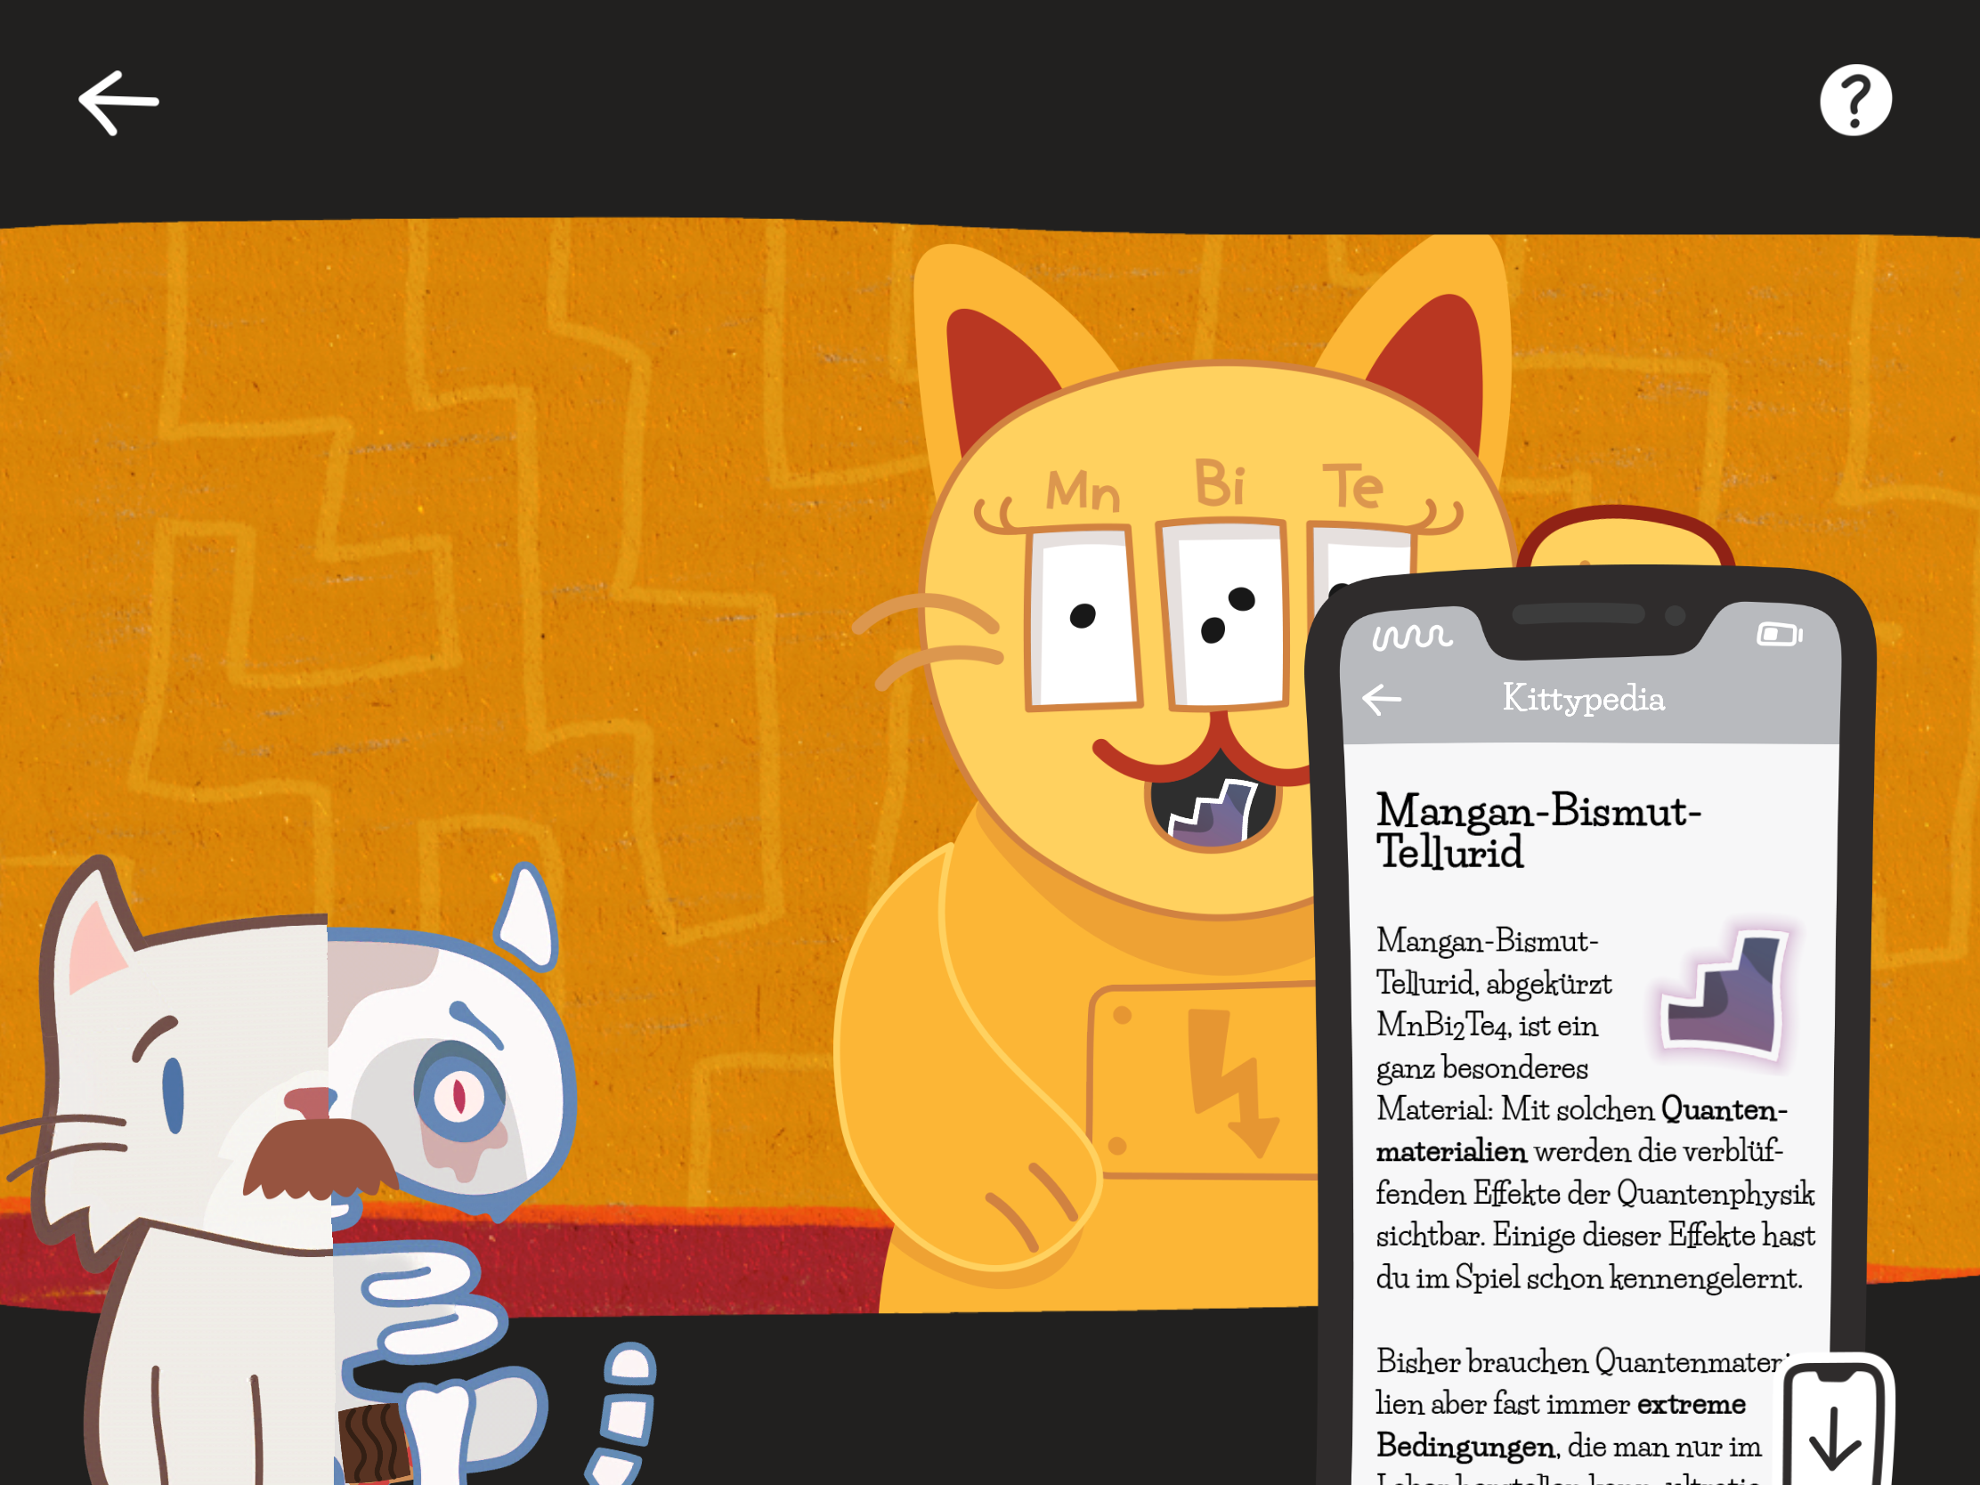
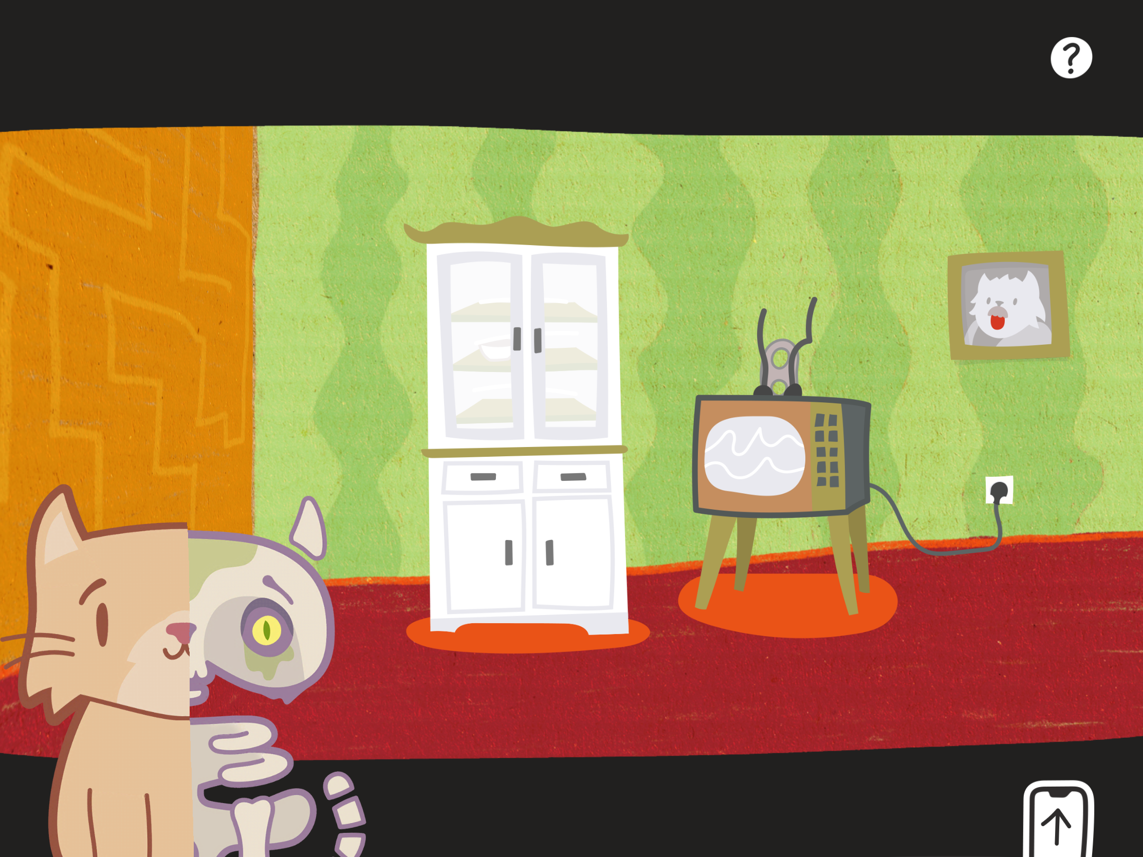
Spielinhalt / Spielkonzept
Vorstellung der App
Tipps zum Rätsel
Kittypedia-Artikel

Slide 25
Quantenphysik mit KatzeQ entdecken…
AH S. 8 Sonderaufgabe 2:
Löse das Kreuzworträtsel mithilfe der Kittypedia-Einträge vollständig.
Die schnellste Gruppe (vollständiges Kreuzworträtsel) erhält einen kleinen Preis ☺
Zeit: 60 Minuten

Slide 26
Quantenphysik
Von Schrödingers Katze zum Quantencomputer…
Doppelstunde 3

Slide 27
Erläutere am Beispiel die zwei Grundprinzipien der klassischen Physik:
Foto Dartscheibe (Link siehe unten)
Klassische Physik ist deterministisch.
Messungen haben in der klassischen Physik einen passiven Charakter.
Was sind die Grundprinzipien der Quantenphysik?
https://www.publicdomainpictures.net/pictures/340000/velka/darts-board-1588674026hec.jpg

Slide 28
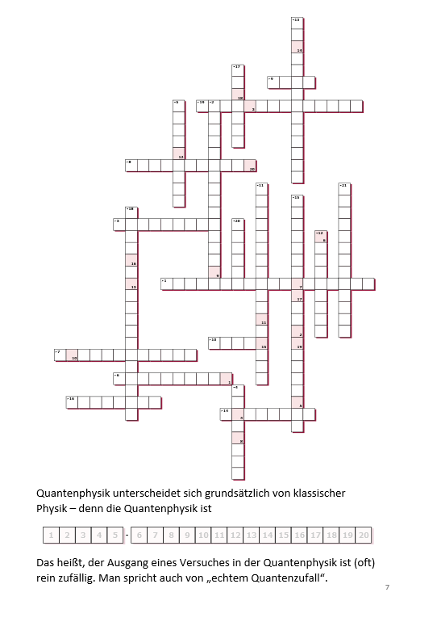
Quantenphysik unterscheidet sich grundsätzlich von klassischer Physik – denn die Quantenphysik ist nicht-deterministisch.
Das heißt, der Ausgang eines Versuches in der Quantenphysik ist rein zufällig.
Man spricht auch von “echtem Quantenzufall”

Slide 29
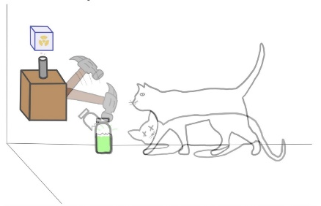

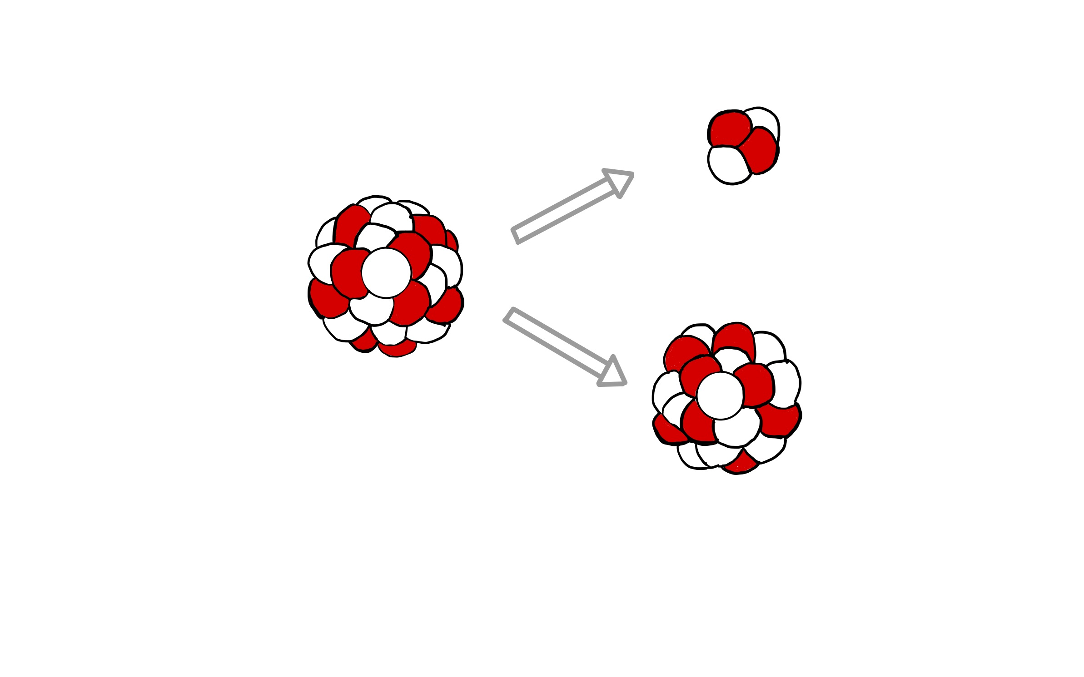
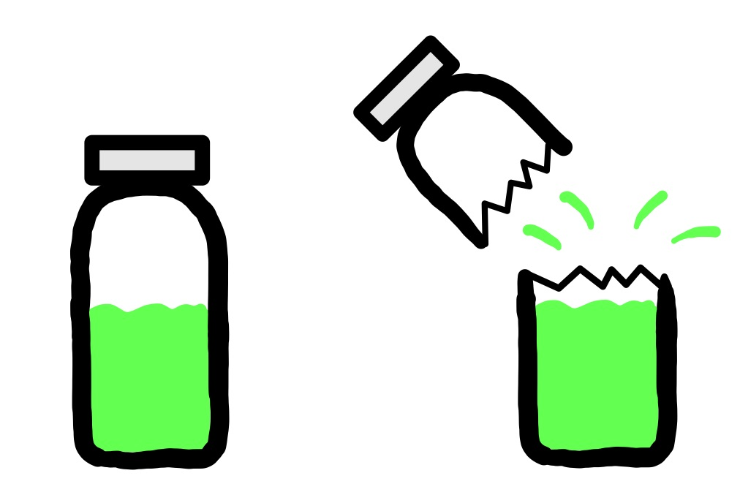
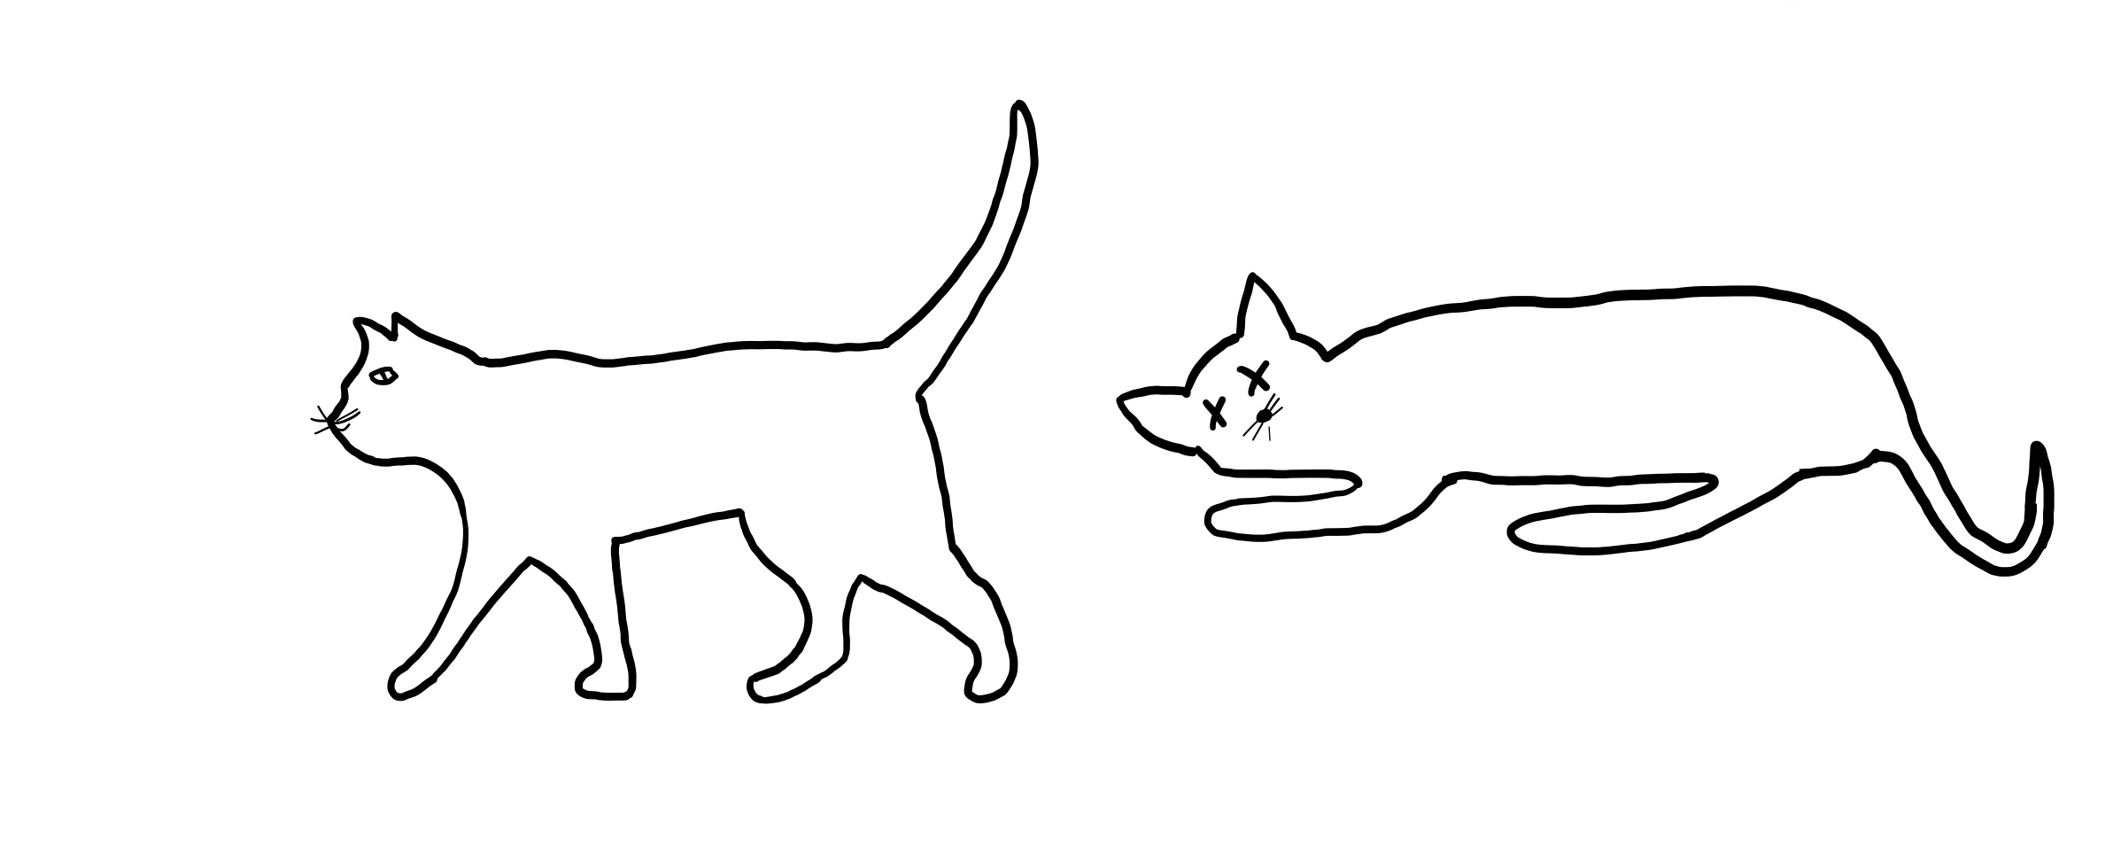
Beispiel: Gedankenexperiment “Schrödingers Katze”

Slide 30
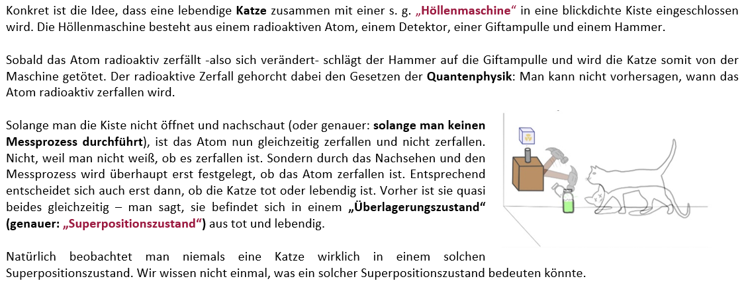
Paradigmenwechsel – Grundprinzipien der Quantenphysik
Erwin Schrödinger verdeutlichte die Prinzipien der Quantenphysik in seinem Gedankenexperiment “Schrödingers Katze” (nicht wirklich durchgeführt!).
→ Zeigt, wie unsere makroskopische Welt wäre, wenn auch hier die Grundprinzipien der Quantenphysik gelten würden…

Slide 31
Grundprinzipien der klassischen Physik und der Quantenphysik
Worin unterscheiden sich die Teilgebiete
ganz grundsätzlich?

Slide 32
Grundprinzipien der klassischen Physik und Quantenphysik
klassische Physik
deterministisch &
Messungen sind passiv
Quantenphysik
nicht-deterministisch &
Messprozesse sind aktiv
Foto Lottomaschine (Link siehe rechts)
https://meteoalemania-austria.blogspot.com/
Abbildung einer Wetterkarte im Fernsehen (Abbildung nicht mehr zugänglich)
https://commons.wikimedia.org/wiki/File:Ziehung_der_Lottozahlen,_Ziehungsger%C3%A4t_im_Main_Tower.jpg

Slide 33
 | Vorbestimmtheit von Versuchsergebnissen | Charakterisierung des Messprozesses | Beispiele zur Verdeutlichung
Klassische Physik | Determinismus Der aktuelle Zustand eines physikalischen Systems legt durch die Gesetze der klassischen Physik den Zustand zu späteren Zeiten bereits fest. Man kann ihn nur nicht immer vorhersagen. | Messungen sind passiv Bei einer Messung stellt man nur eine vorher schon feststehende Eigenschaft fest. | Lotto (deterministisch, nicht vorhersagbar) Wetter Ballweitwurf
Quantenphysik | Nicht-Determinismus Ausgänge von Versuchen sind i. d. R. zufällig und damit grundsätzlich nicht vorhersagbar. Spätere Zustände eines physikalischen Systems sind damit zumeist unbestimmt. | Messprozesse sind aktiv Das Ergebnis eines Versuches wird i. d. R. erst festgelegt, wenn ein Messprozess durchgeführt wird. Davor hat ein Quantenobjekt die zu bestimmende Eigenschaft einfach gar nicht. Das Messergebnis ist vom Zufall bestimmt. | Zerfall eines Atomkerns ohne Messprozess weder zerfallen, noch nicht zerfallen Entscheidung erst durch den Messprozess

Slide 34
Grundprinzipien der klassischen Physik und Quantenphysik
Aufgabe:
AH. S. 10,12 Nr. 1, 3a-b
(für Schnelle auch Nummer 2 auf Seite 9 ☺)
Zeit: 10 Minuten

Slide 35
Grundbegriffe
Lehrtext S. 13-15 durchlesen
Nur Definitionen übernehmen (Zustand, Präparation, Eigenschaft) → Überschrift: Grundbegriffe
AH. S. 10 Nr. 1
Zeit: 15 Minuten

Slide 36
Zweizustandssysteme
Lehrtext S. 18 durchlesen
Definition von „Zweizustandssystem“ übernehmen
AH. S. 15 Nr. 1
Zeit: 15 Minuten

Slide 37
Qubits und Elektronenspin
Definition Zweizustandssystem (ZZS):
= physikalisches System, bei dem nur eine charakteristische Eigenschaft betrachtet wird. Weitere Eigenschaften werden vernachlässigt bzw. als unveränderlich angenommen. Die betrachtete Eigenschaft kann in einem ZZS nur zwei mögliche Messwerte annehmen.
Aufgabe:
Notiere auf den Kärtchen Beispiele von Zweizustandssystemen (aus deinem Alltag, aus der Quantenphysik, aus der Technik, …) und hefte sie an die Tafel.

Slide 38
Quantenphysik
Von Schrödingers Katze zum Quantencomputer…
Doppelstunde 4

Slide 39
Qubits und Elektronenspin
Definition Zweizustandssystem (ZZS):
= physikalisches System, bei dem nur eine charakteristische Eigenschaft betrachtet wird. Weitere Eigenschaften werden vernachlässigt bzw. als unveränderlich angenommen. Die betrachtete Eigenschaft kann in einem ZZS nur zwei mögliche Messwerte annehmen.
Klassisches ZZS
Bezeichnung: Bit
Beispiel: Bit im Computer (Strom an/aus), Katze (tot/lebendig)
Quantenphysikalisches ZZS
Bezeichnung: Qubit
Beispiel: Atomkern (zerfallen/nicht zerfallen), Elektronenspin (up/down)

Slide 40
Aufgabe:
Lies im Lehrtext Kapitel 4 (S. 18-21) und/oder suche im Internet nach den Themen „Elektronenspin“ und „Stern-Gerlach-Experiment“
Erstellt in Gruppen jeweils eine Mind-Map oder ein kleines Plakat zum Thema „Wie der Spin das Elektron zum Qubit macht“. Die Mind-Map muss insbesondere die wesentlichen Fakten zum Elektronenspin sowie zum Stern-Gerlach-Experiment und dessen Ergebnis enthalten.
Stern-Gerlach-Versuch: Der Spin von Elektronen:
- Ziel - Was ist das?
- Aufbau - schematische Darstellung
- Ergebnis - Ausrichtung im Magnetfeld
Zeit: 25 Minuten

Slide 41

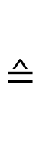

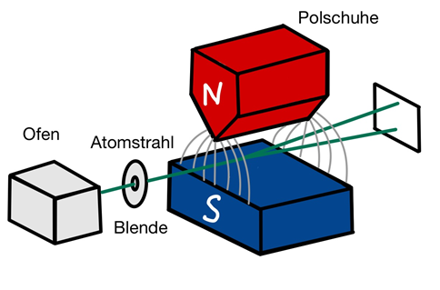

Der “Spin” eines Elektrons als Qubit
Masse
Der Spin von Elektronen
Jedes Elektron verhält sich wie eine Kompass-Nadel
Die Richtung des Südpols dieser Nadel nennen wir „Spin“
Einen Spin kann man vereinfacht als Pfeil darstellen
$$e^{−}$$
magnetische
Eigenschaften
Ladung
Stern-Gerlach-Experiment:

Slide 42
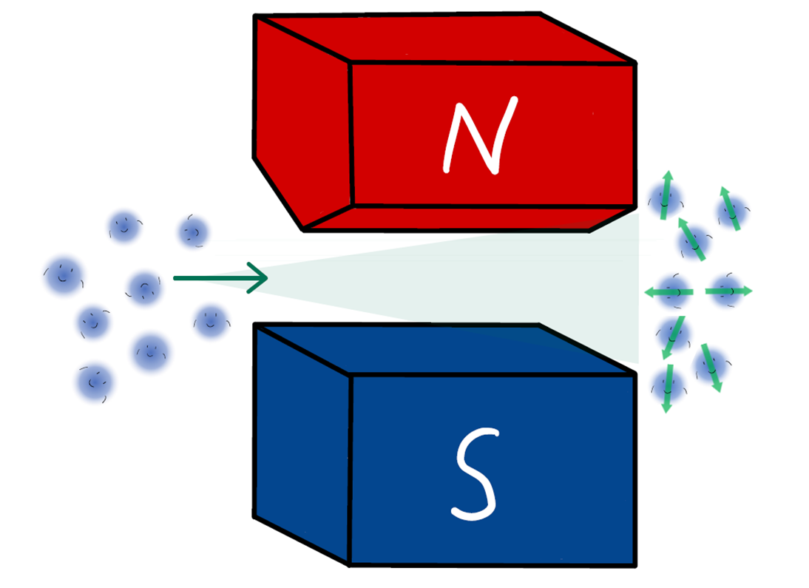
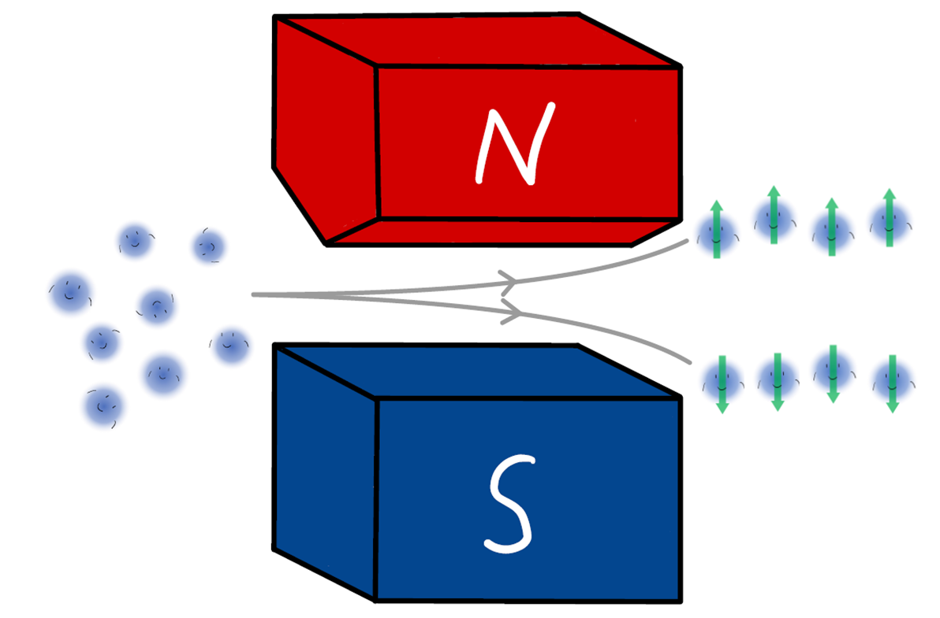
Der “Spin” eines Elektrons als Qubit
Stern-Gerlach-Versuch
Was man klassisch erwartet
Was tatsächlich herauskommt
Außen-
elektronen
Außen-
elektronen
→ Der Spin von Elektronen ist ein Qubit, denn:
das Elektron ist ein Quantenobjekt
sein Spin kann nur parallel oder anti-parallel zum äußeren Magnetfeld ausgerichtet sein (nichts dazwischen)

Slide 43
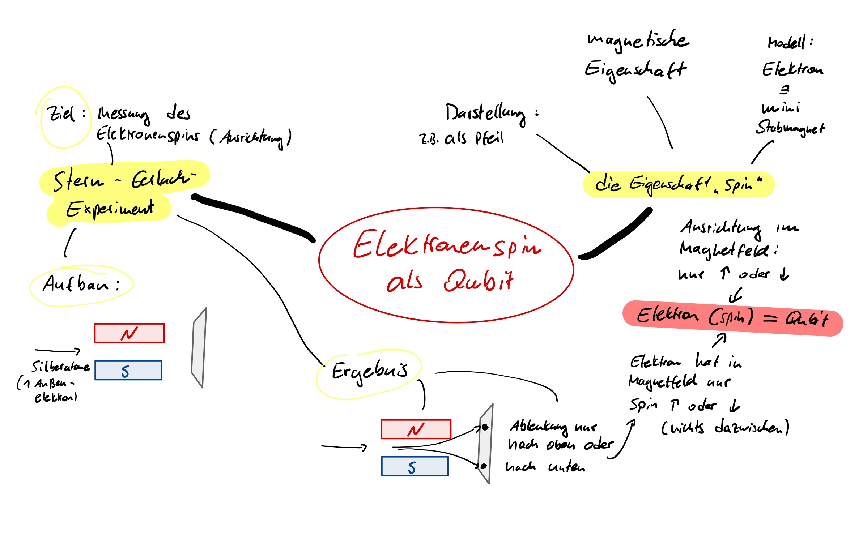

Slide 44
MENTIMETER
Alles klar?!
www.bit.ly/menti-ds3

Slide 45
Aufgabe:
Arbeitsheft S. 16 Nr. 3 und 4
Selbstkontrolle: Lösungen auf Lehrertisch
Zeit: 10 Minuten

Slide 46
Quantenphysik
Von Schrödingers Katze zum Quantencomputer…
Doppelstunde 5

Slide 47
Leitfrage:
Was macht die Quantenphysik besonders?
Die Wesenszüge der Quantenphysik

Slide 48
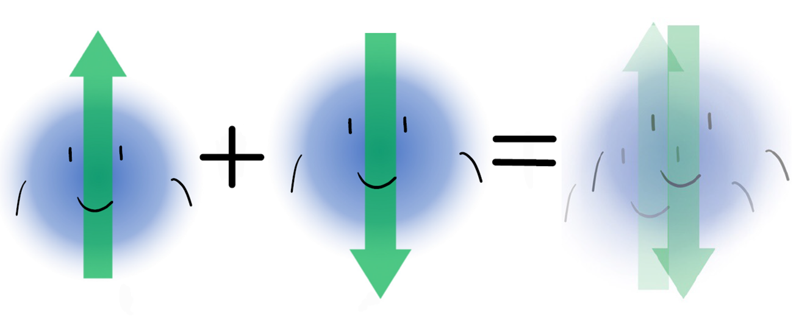
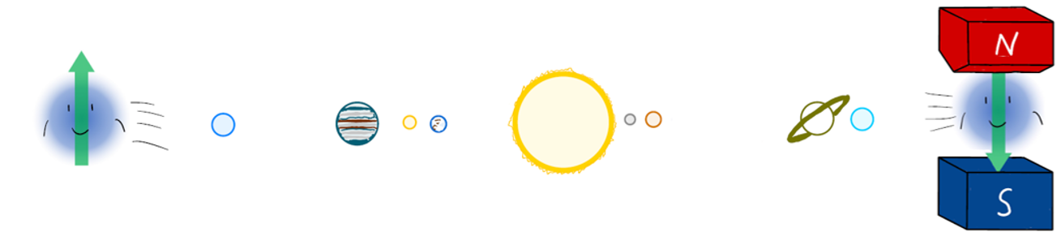
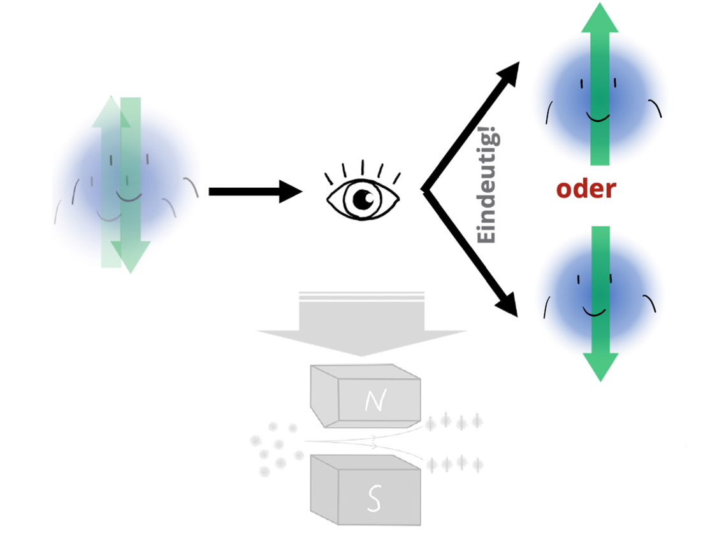
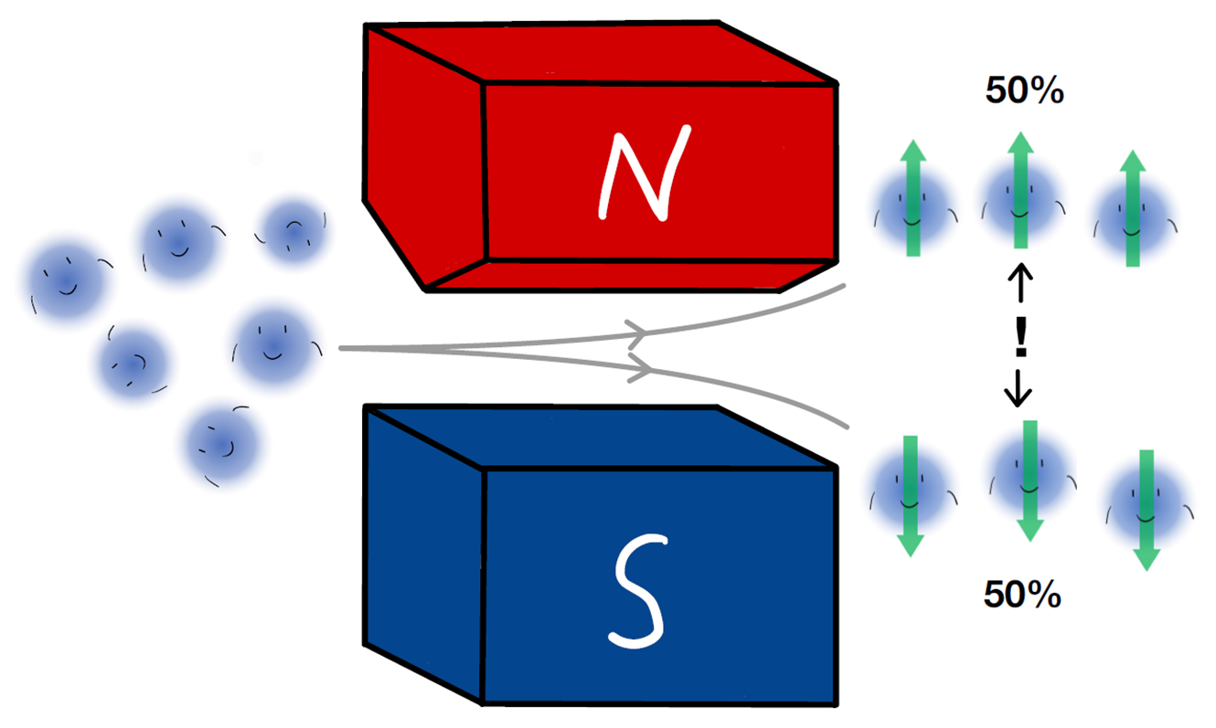
Die Wesenszüge der Quantenphysik
Wesenszüge
= vier besondere Phänomene, …
die in der Quantenphysik eine zentrale Rolle spielen
die es in der klassischen Physik nicht geben kann
Superposition
Verschränkung
Messprozess
statistischer Charakter

Slide 49
Wesenszug 1
Superposition

Slide 50
Überlagerung/Superposition
Überlagerung in der klassischen Mechanik
Vorschaubild Video (Link siehe unten)
https://www.youtube.com/watch?v=Wj9OxuzLUg4

Slide 51



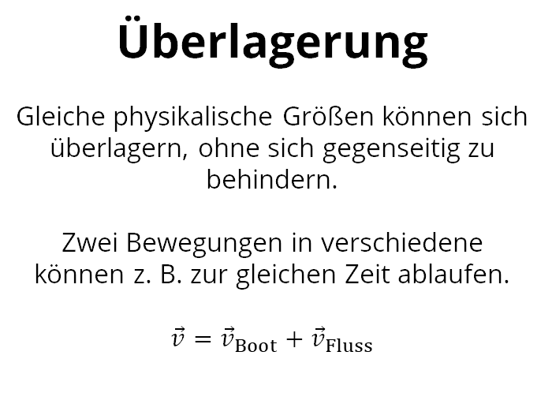




Überlagerung/Superposition
Überlagerung in der klassischen Mechanik
Überlagerung
Gleiche physikalische Größen können sich überlagern, ohne sich gegenseitig zu behindern.
Zwei Bewegungen in verschiedene können z. B. zur gleichen Zeit ablaufen.
$$\vec{v}={\vec{v}}_{Boot}+{\vec{v}}_{Fluss}$$
$${\vec{v}}_{Boot}$$
$$\vec{v}$$
$${\vec{v}}_{Fluss}$$
$${\vec{v}}_{Boot}$$
$$\vec{v}$$
$${\vec{v}}_{Fluss}$$

Slide 52
Überlagerung/Superposition
Superposition in der Quantenphysik
https://www.youtube.com/watch?v=lGzE6lqmp0U
Vorschaubild Video (Link siehe unten)

Slide 53



Überlagerung/Superposition
Superposition in der Quantenphysik
Erinnerung: Elektronenspin
Zustand A = Spin parallel zum Magnetfeld
Zustand B = Spin anti-parallel zum Magnetfeld
Superposition
Kann sich ein Quantenobjekt in einem der beiden (sich klassisch ausschließenden) Zuständen A oder B befinden, dann kann es sich ebenfalls in einer quantenphysiaklischen Überlagerung („Superposition“) C dieser beiden Zustände befinden:
C = A + B
Auch hier gilt: Beide Zustände liegen damit praktisch gleichzeitig vor.
A
B
C

Slide 54
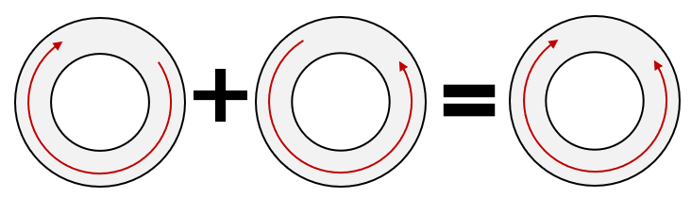
Superposition
Superposition in der Quantenphysik
Kann sich ein Quantenobjekt in einem der beiden (sich ausschließenden) Zuständen befinden, dann kann es sich ebenfalls in einer Superposition dieser beiden Zustände befinden.
Beide Zustände liegen damit praktisch gleichzeitig vor.
Elektronenspin
radioaktiver Zerfall
Ringstrom

Slide 55
Physik-Nobelpreis 2022
Für die Erforschung der Quanten-Verschränkung
Vorschaubild Video (Link siehe unten)
https://www.youtube.com/watch?v=hlHGRHTaivU

Slide 56
Zur Vorbereitung
„Korrelationen“

Slide 57
Verschränkung
Vorab: Korrelationen
Foto Preistafel Tankstelle (https://www.radioleipzig.de/beitrag/ preis-wahnsinn-an-leipzigertankstellen- 716479/)
Korrelation
Ausdruck, der angibt, dass zwischen zwei Größen ein Zusammenhang besteht.
Beispiel:
Zwischen Benzinmenge und Gesamtpreis besteht eine (sehr eindeutige und einfache) Korrelation.

Slide 58
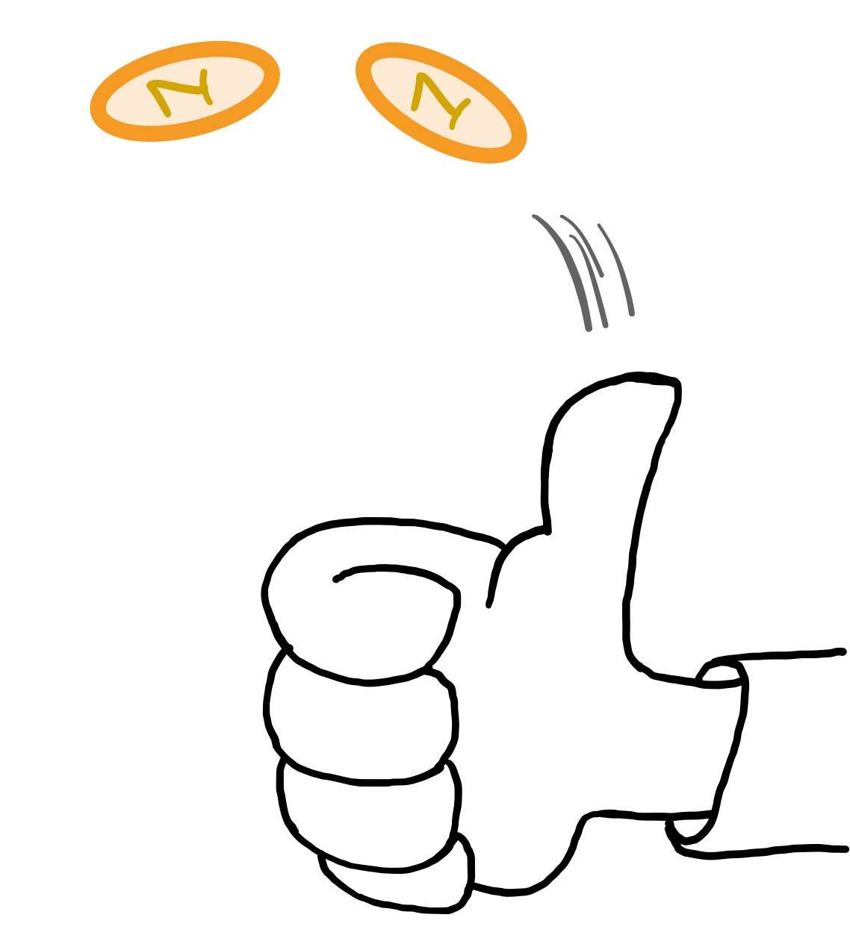
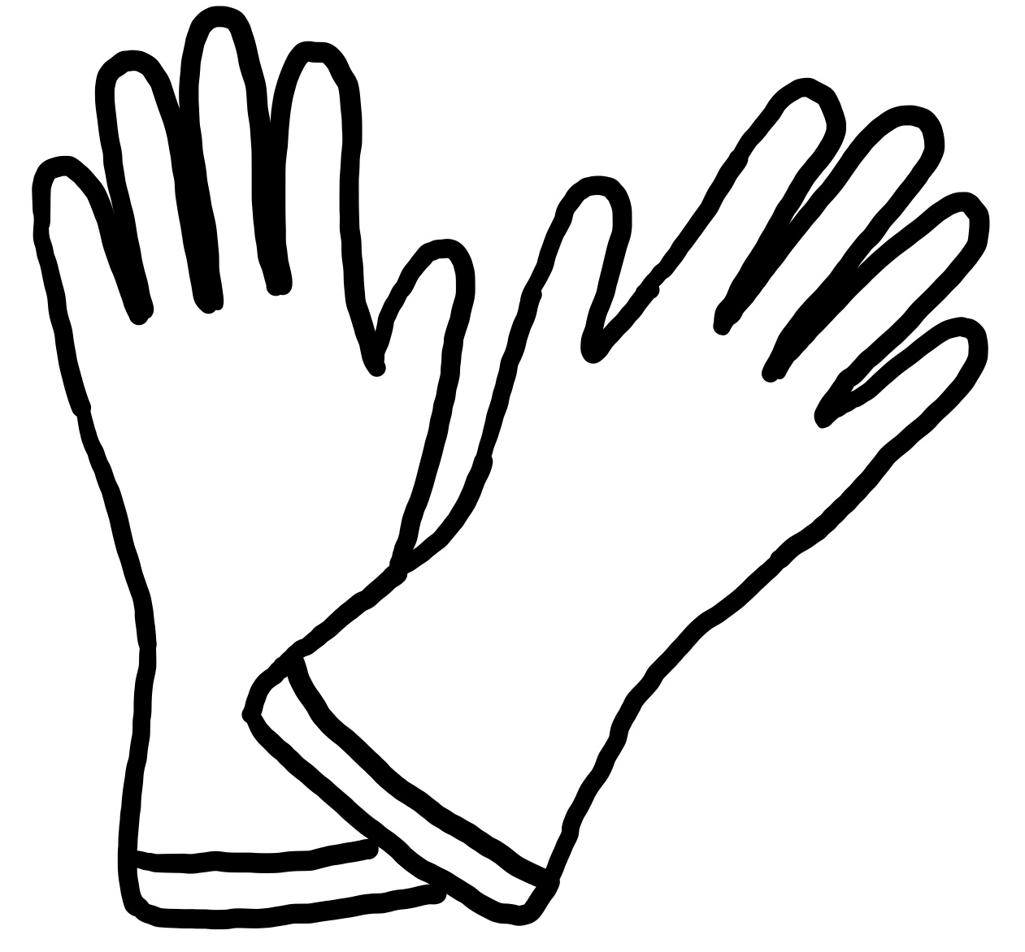
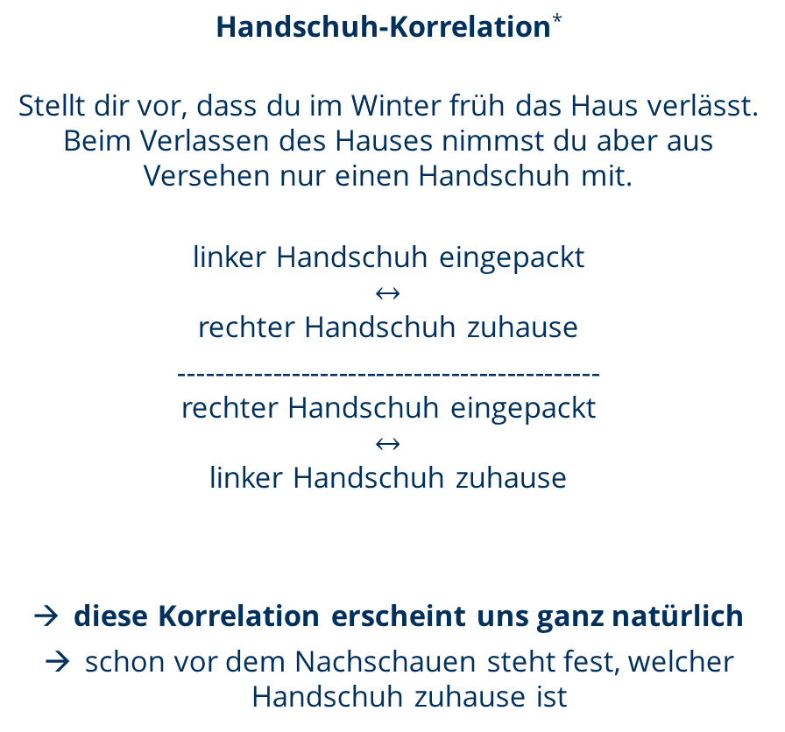
Verschränkung
Handschuh-Korrelation*
Stellt dir vor, dass du im Winter früh das Haus verlässt. Beim Verlassen des Hauses nimmst du aber aus Versehen nur einen Handschuh mit.
linker Handschuh eingepackt
$↔$
rechter Handschuh zuhause
---------------------------------------------
rechter Handschuh eingepackt
$↔$
linker Handschuh zuhause
diese Korrelation erscheint uns ganz natürlich
schon vor dem Nachschauen steht fest, welcher Handschuh zuhause ist
Münzen-Korrelation*
Stell dir vor, dass du sehr oft zwei Münzen wirfst. Bei jedem Münzwurf zeigen beide jeweils zwei genau entgegengesetzte Seiten.
diese Korrelation erscheint uns spukhaft
vor dem Wurf steht nicht fest, auf welche Seite die Münzen fallen werden
Münze 1 | Münze 2
Zahl | Kopf
Kopf | Zahl
Kopf | Zahl
Kopf | Zahl
Zahl | Kopf
Kopf | Zahl
Zahl | Kopf
*vgl. Küblbeck (2022), siehe Lehrbuch S. 31

Slide 59
Aufgabe
Erarbeitet anhand der Simulation die verbleibenden drei „Wesenszüge der Quantenphysik“:
Messprozess
Statistischer Charakter
Verschränkung
Führe dafür die Simulationen 1, 2 und 3 aus und beobachtet, was passiert.
Löst Schritt für Schritt die Aufgaben auf dem Arbeitsblatt in 2er-Teams.
Nachdem ihr alle Aufgaben gelöst habt, vergleicht ihr eure Ergebnis mit der Lösung (Rubbelfeld Vorderseite).
Zeit: 40 Minuten

Slide 60
Die drei restlichen Wesenszüge
Messprozess, statistischer Charakter, Verschränkung

Slide 61

Messprozess
*Definition vgl. LEIFIphysik (o. J.) und Kuhn et al. (2000),
siehe Lehrbuch S. 26
Messprozess*
Quantenphysikalische Messprozesse haben einen aktiven Charakter: sie zwingen ein System, einen der möglichen Messwerte anzunehmen. Ein quantenphysikalischer Messprozess verändert den Zustand des Systems, an dem der Messprozess vorgenommen wird.
Auflösen der Superposition
Messergebnisse sind immer eindeutig.
Wenn ein Messprozess an einem Quantenobjekt stattfindet, wird es „gezwungen“, sich für einen der Zustände aus der Superposition zu „entscheiden“.
Das nennt man auch „Auflösen der Superposition“.

Slide 62
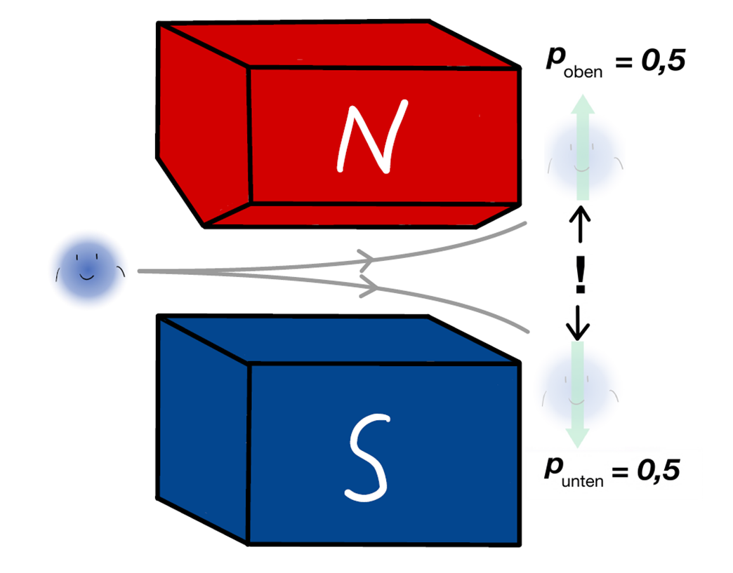
Statistischer Charakter
Einzel-Prinzip
?

Slide 63
Statistischer Charakter
Einzel-Prinzip
Einzel-Prinzip
Wir können das Messergebnis bei einem einzelnen Messprozess an einem Quantenobjekt nicht vorhersagen.
Wir können aber Wahrscheinlichkeiten für die verschiedenen möglichen Ergebnisse angeben.

Slide 64
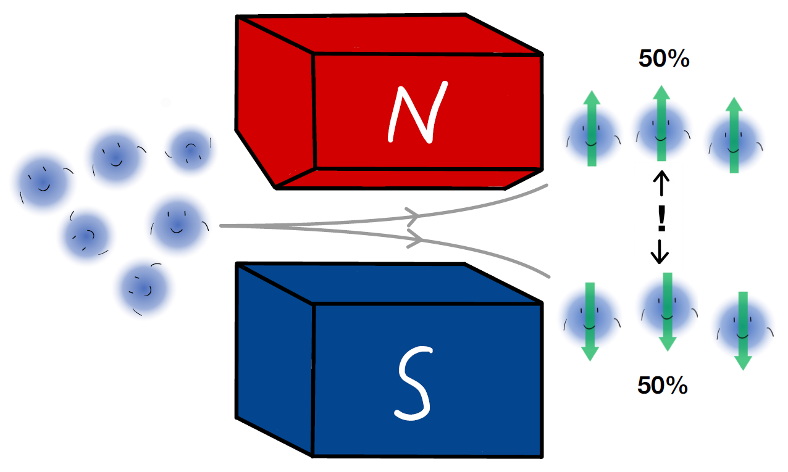
Einzel- vs. Ensemble-Prinzip
Ensemble-Prinzip
Ensemble-Prinzip
Die häufige Wiederholung eines Messprozesses an sehr vielen identisch präparierten Quantenobjekten („Ensemble“), ergibt eine (bis auf statistische Schwankungen) wiederholbare Verteilung der Messergebnisse.
Statistische Vorhersagen sind möglich, einzelne Vorhersagen nicht!

Slide 65
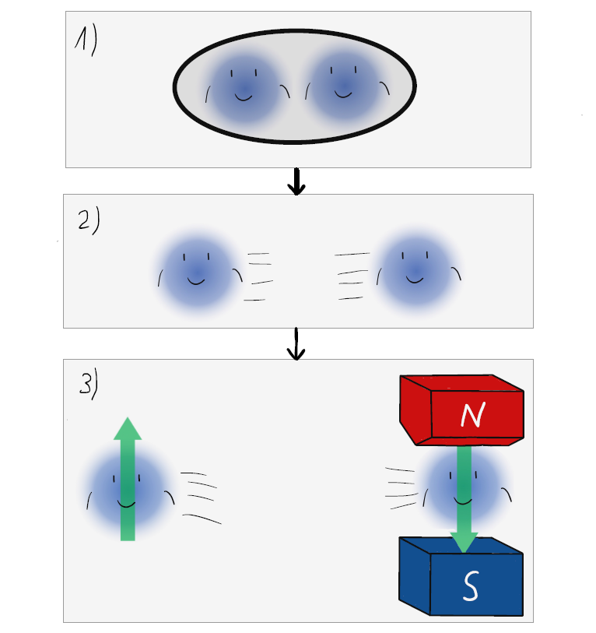
Verschränkung
EPR-Experiment
Zwei verschränkte Quantenobjekte (hier: Elektronen) fliegen auseinander. Man misst die beiden Objekte (hier: den Spin) und stellt fest, dass eine perfekte Korrelation zwischen den Messwerten besteht (hier: Spins sind immer entgegengesetzt, aber zufällig).

Slide 66
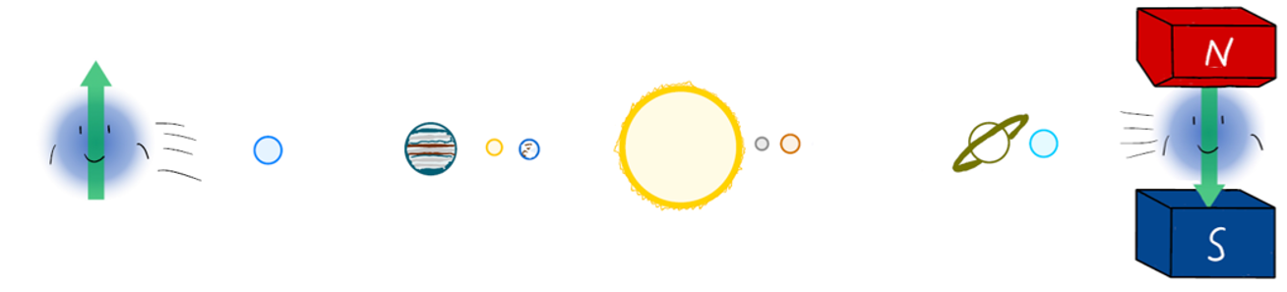
Verschränkung
Verschränkung*
Zwei verschränkte Quantenobjekte bilden ein unteilbares Ganzes. Sie verhalten sich dann nicht unabhängig voneinander.
Auch über große Entfernungen hinweg legt der Messprozess an einem Quantenobjekt auch den Zustand des anderen Quantenobjektes unverzüglich fest
“Münzen-Korrelation”
* Definition angepasst nach Quizlet (2023),
siehe Lehrbuch S. 31

Slide 67
Verschränkung
Kann man durch Verschränkung mit Überlichtgeschwindigkeit Nachrichten versenden?
Nein, denn die einzelnen Messergebnisse sind ja zufällig.
Außerdem widerspricht das der Relativitätstheorie.
“Münzen-Korrelation”

Slide 68

Bezeichnung
Superposition und Messprozess: Basiszustände
Superpositionszustand und Basiszustand
Ein Superpositionszustand ist die quantenphysikalische Superposition von (zwei oder mehr) Basiszuständen.
Superpositionszustand = Basiszustand 1 + Basiszustand 2 + …
(Ein Basiszustand ist also einer der möglichen Zustände nach einem Messprozess.)
Beispiel Elektronenspin
Das Einzel-Prinzip gilt nur für Quantenobjekte, die sich in einer Superposition befinden.
Befindet sich ein Quantenobjekt in einem Basiszustand (z. B. nach einem Messprozess), ist auch das Messergebnis nicht mehr zufällig. Es ist dann durch den Basiszustand vorbestimmt.
Basiszustand
(Spin up)
Basiszustand
(Spin down)
Superpositionszustand
(aus Spin up und Spin down)

Slide 69
Bezeichnung
Präparation
Unter dem Begriff “Präparation” versteht man das gezielte Herstellen physikalischer Objekte mit bestimmten Anfangsbedingungen.
Beispiel: Experiment mit Licht
In einem abgedunkelten Raum leiten wir ein dünnes Lichtbündel weißen Lichts auf ein Prisma. Auf dem Schirm sieht man ein farbiges Regenbogenspektrum. Wir können Licht einer bestimmten Farbe herstellen, indem wir hinter das Prisma eine weitere Spaltblende stellen, die nur das Licht aus einem eng begrenzten Farbbereich (z. B. grün) durchlässt.
Damit hat man das Licht so präpariert, dass es die Eigenschaft „grün“ besitzt.
Skizze: Test auf Präparation einer Eigenschaft
(https://www.milq.info/data/_uploaded/Lehrgang/milq_gesamt_skript.pdf, S. 16)

Slide 70
Aufgabe
Wende dein Wissen zu den Wesenszügen an ☺
Wesenszug Superposition: AH. S. 15 Nr. 3, S. 16 Nr. 4
Wesenszug Statistischer Charakter: AH. S. 17 Nr. 6
Wesenszug Verschränkung: https://www.lernort-mint.de/aufgaben/physik-test-verschraenkung-von-quantenobjekten/

Slide 71
Quantenphysik
Von Schrödingers Katze zum Quantencomputer…
Doppelstunde 6

Slide 72
Aufgabe
Wende dein Wissen zu den Wesenszügen an ☺
Wesenszug Superposition: AH. S. 15 Nr. 3, S. 16 Nr. 4
Wesenszug Statistischer Charakter: AH. S. 17 Nr. 6
Wesenszug Verschränkung: https://www.lernort-mint.de/aufgaben/physik-test-verschraenkung-von-quantenobjekten/
Zeit: 25 Minuten

Slide 73
LK
60 Minuten Zeit
Aufgabenblatt auf Lösungsblatt legen und mit abgeben
Aufgabe 1 + 7: Buchstabe genügt!
25 BE erreichbar
Viel Erfolg! ☺

Slide 74
Quantenphysik
Von Schrödingers Katze zum Quantencomputer…
Doppelstunde 7

Slide 75
Die Wesenszüge der Quantenphysik
Superposition
Verschränkung
= vier besondere Phänomene, …
die in der Quantenphysik eine zentrale Rolle spielen
die es in der klassischen Physik nicht geben kann
Messprozess
statistischer Charakter
Wenn alles aus Quantenobjekten (Atome, Elektronen, …) besteht – warum erleben wir die Phänomene im Alltag nicht?
Was antwortet ChatGPT dazu?

Slide 76
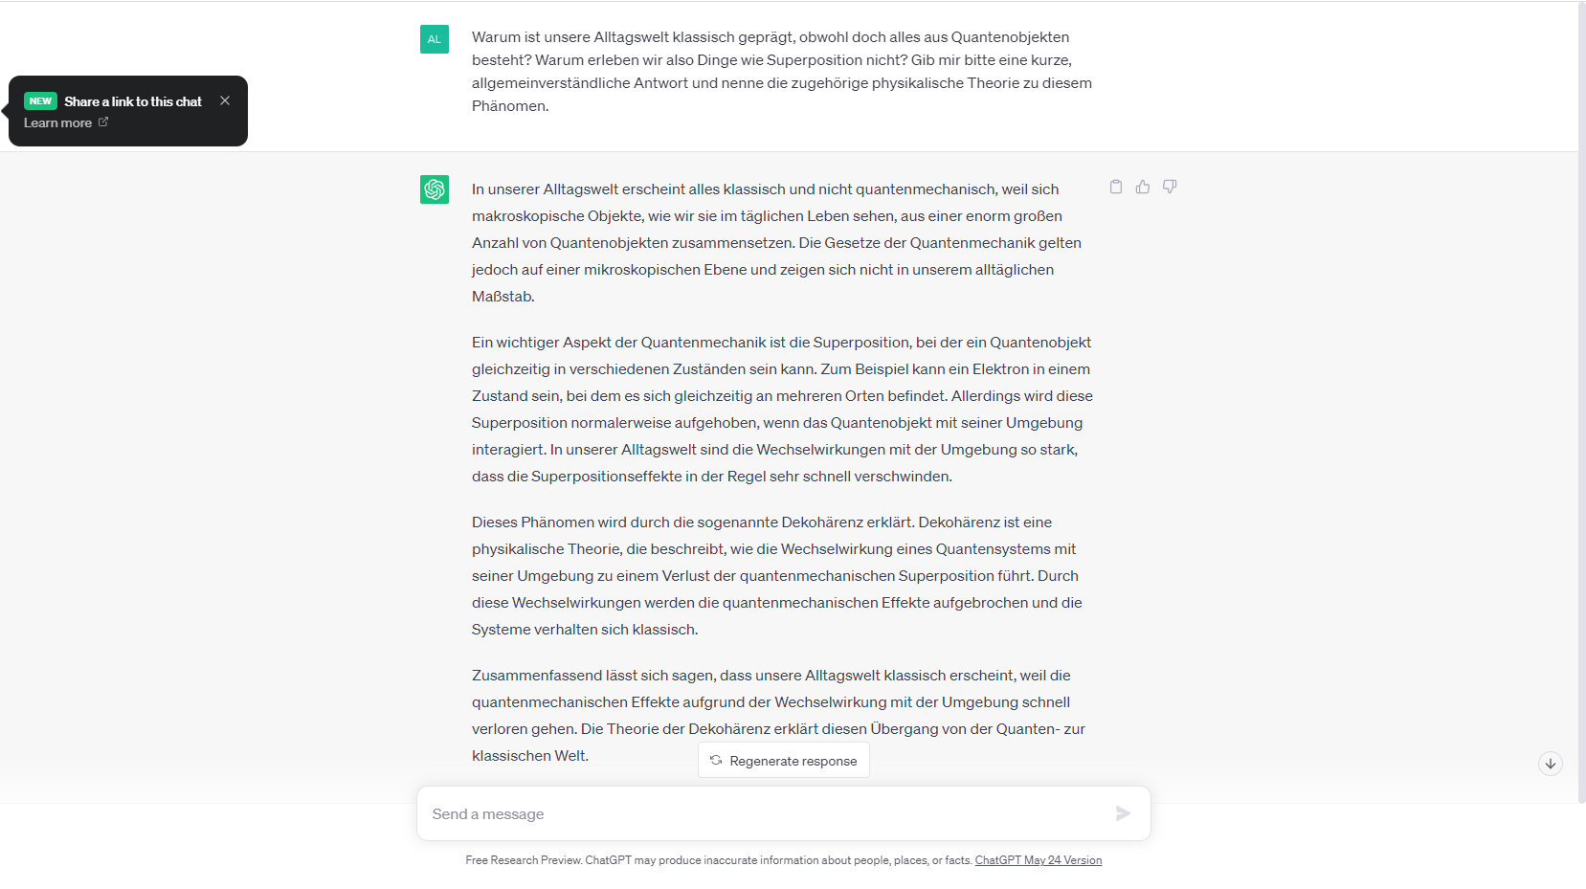
Notes:
Warum ist unsere Alltagswelt klassisch geprägt, obwohl doch alles aus Quantenobjekten besteht? Warum erleben wir also Dinge wie Superposition nicht? Gib mir bitte eine kurze, allgemeinverständliche Antwort und nenne die zugehörige physikalische Theorie zu diesem Phänomen.

Slide 77
Dekohärenztheorie
Vorschaubild Video (Link siehe unten)
https://www.youtube.com/watch?v=wRcNOk4mfHA

Slide 78
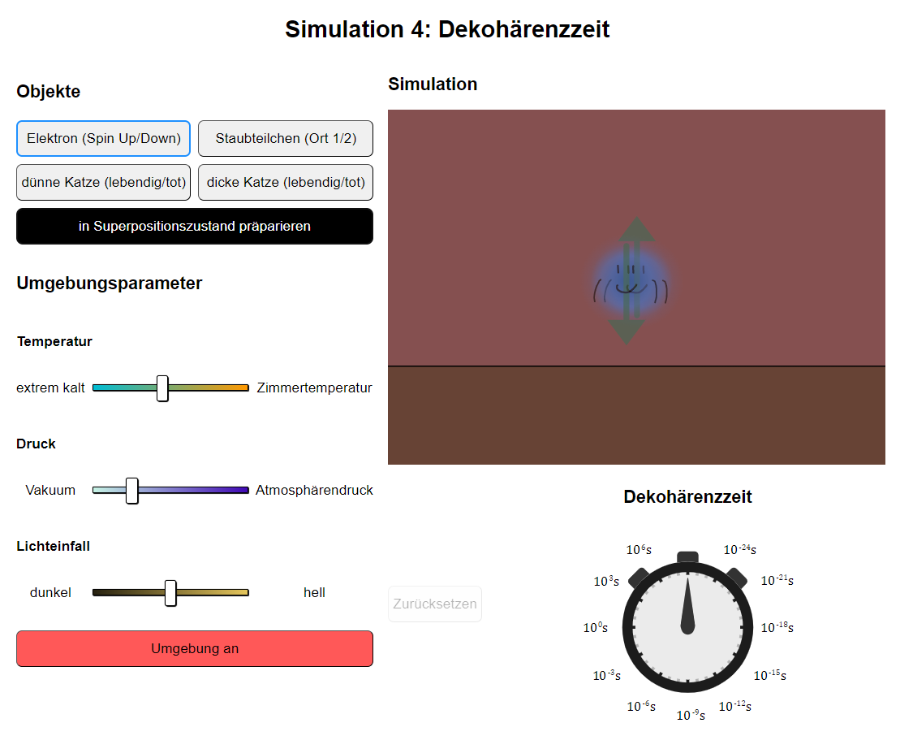
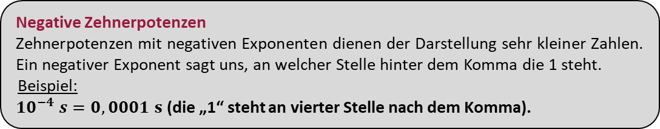
Aufgabe
1
Lest den Informationstext zur Dekohärenz durch und bearbeitet die Vorbereitungsaufgaben auf dem Arbeitsblatt.
Erarbeitet mithilfe von Simulation 4 ein Einfluss der Umwelt auf die Dekohärenzzeit und bearbeitet das Arbeitsblatt (bis auf die Rubrik „Fazit“).
Zeit: 25 Minuten
2
3
4
Negative Zehnerpotenzen
Zehnerpotenzen mit negativen Exponenten dienen der Darstellung sehr kleiner Zahlen. Ein negativer Exponent sagt uns, an welcher Stelle hinter dem Komma die 1 steht.
Beispiel:
${10}^{−4} s=0,0001 s$ (die „1“ steht an vierter Stelle nach dem Komma).

Slide 79
Erkläre in deinen eigenen Worten, warum sich makroskopische Objekte (z. B. eine Katze oder ein Ball) im Alltag in der Praxis nicht in einem quantenphysikalsichen Superpositionszustand befinden.
makroskopische Körper sind nicht von ihrer Umgebung isoliert
Sie wechselwirken/interagieren praktisch dauerhaft und extrem oft mit ihrer Umgebung
(z. B. Licht, Gasmoleküle, Wärmestrahlung)
Jede dieser Wechselwirkungen stellt einen Messprozess dar
Die Superposition wird extrem schnell aufgelöst.

Slide 80
Masse
Je größer die Masse des Objektes ist, umso kleiner ist seine Dekohärenzzeit.
Temperatur
Je geringer die Umgebungstemperatur ist, umso größer ist die Dekohärenzzeit.
Druck
Je größer der Umgebungsdruck ist, umso kleiner ist die Dekohärenzzeit.
Lichteinfall
Je dunkler die Umgebung eines Objektes ist, umso größer ist seine Dekohärenzzeit.

Slide 81
Aussage | Entscheidung
Das Auflösen der Superposition bei einem makroskopischen Objekt ist ein kontinuierlicher, aber unfassbar schneller Prozess. | richtig
Bei makroskopischen Objekten macht es in der Praxis keinen wirklichen Unterschied, wie schwer sie genau sind. Die Dekohärenzzeiten sind in jedem Fall so kurz, das die Superposition für uns nie eine Rolle spielt. | richtig
Ein einzelnes Elektron kann man für mehrere Sekunden in Superposition halten. | richtig
Ein makroskopisches Objekt kann man für mehrere Sekunden in Superposition halten. | falsch

Slide 82
Dekohärenztheorie und Dekohärenzzeit
Fazit:
Die Superposition eines makroskopischen Objektes verschwindet durch seine Umgebung kontinuierlich und so schnell, dass wir sie niemals im Alltag beobachten könnten.

Slide 83
Aufgabe
Wende dein Wissen zur Dekohärenz an ☺
Arbeitsheft S. 23 Nr. 3 und 4
Zeit: 10 Minuten

Slide 84
Quantencomputer
Und warum sie funktionieren…

Slide 85
Exponentielles Wachstum
= Ein Wert ändert sich in gleichen Zeitabschnitten um denselben Faktor.
Beispiel Vermehrung von Bakterien:
t in h | # Bakterien
0 | 100
1 | 200
2 | 400
3 | 800
4 | 1.600
5 | 3.200
6 | 6.400
7 | 12.800
8 | 25.600
9 | 51.200
10 | 102.400
Abbildung Diagramm zu exponentiellem Wachstum
(https://mabo-images.s3-eu-west-1.amazonaws.com/content/w740/173373.jpg)

Slide 86
Aufgabe
Exponentielles Wachstum
Arbeitsheft S. 31 Nr. 1 und 2
Zeit: 5 Minuten

Slide 87
Aufgabe
Exponentielles Wachstum
Vorschaubild Video (Link siehe unten)
https://www.youtube.com/watch?v=jWXLNPrVhfw

Slide 88
Quantenphysik
Von Schrödingers Katze zum Quantencomputer…
Doppelstunde 8

Slide 89
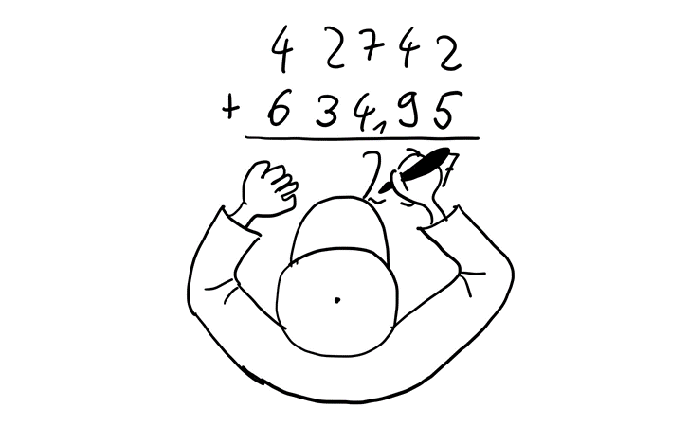
Quantencomputer
Was ist eine Berechnung in einem Computer?
Eingabe
Berechnung
Ausgabe
Anfangszustand
Rechnung auf dem Blatt
Rechenschritte
addiere letzte Stelle der ersten Zahl wird mit letzter Stelle der anderen Zahl → Notiere Ergebnis
Zwischenergebnis
neuer Zustand
Endzustand
Ergebnisausgabe

Slide 90
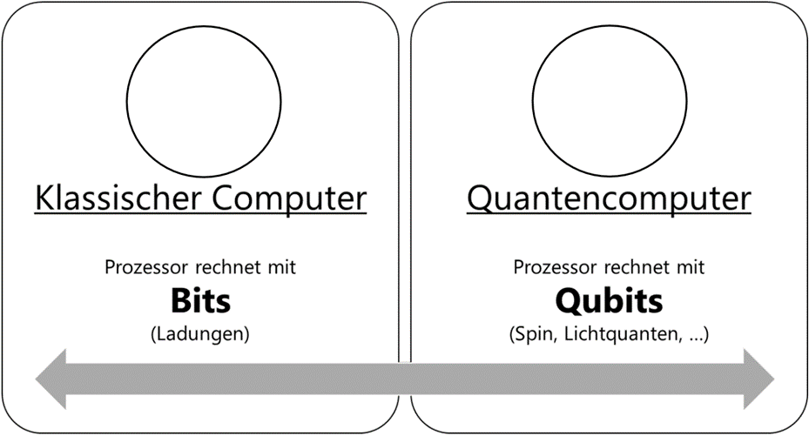
Quantencomputer
Grundsätzliches

Slide 91
IBM Quantum Computing Development Roadmap bis 2025
(https://www.idquantique.com/nitropack_static/mcYhwKkzXnYxmxaakuejmgbkdCkaolHO/assets/images/optimized/rev-440a6df/www.idquantique.com/wp-content/uploads/IBM-Quantum-Roadmap-2022.png)

Slide 92
Foto IBM Quantencomputer
(https://de.newsroom.ibm.com/Image-Scientist-in-IBM-Quantum-Lab-IBM-Quantum-scientist-Dr-Maika-Takita-in-the-Thomas-J-Watson-Research-Center-IBM-Quantum-Lab)
© Copyright IBM Corporation 2023

Slide 93
Aufgabe
Arbeitsblatt Quantencomputer
Bildet 2er-Paare und lest euren Informationstext („Berechnungen“ oder „Auslesbarkeit“).
Erläutert euch eure gelesenen Informationen gegenseitig.
Füllt gemeinsam jeweils die fehlende Seite aus, damit jeder alle Informationen im Hefter stehen hat.
Zeit: max. 25 Minuten

Slide 94
Quantencomputer
Informationsträger
Klassischer Computer | Quantencomputer
Klassische Computer arbeiten nur mit Nullen und Einsen, s. g. Bits. Ein Bit an Information entspricht einer Entscheidung zwischen den beiden Möglichkeiten „0“ oder „1“. | Quantencomputer arbeiten mit Qubits. Das besondere an Qubits ist die Tatsache, dass sie nicht nur im Zustand 0 oder 1 sein können – sie können sich auch in einem Superpositionszustand aus beiden Zuständen befinden. Ein Elektron in einem äußeren Magnetfeld eignet sich durch seinen Spin z. B prinzipiell dazu, als Qubit in einem Quantencomputer zu fungieren.
Wesenszug Superposition
Durch das Superpositionsprinzip befindet sich ein einzelnes Qubit „gleichzeitig“ in den Zuständen 0
und 1.

Slide 95
Quantencomputer
Berechnungen
Klassische Computer:
Berechnungen bei klassischen Computern werden nacheinander ausgeführt.
Quantencomputer:
Berechnungen bei Quantencomputern werden gleichzeitig ausgeführt.
Dieses Phänomen nennt man Quantenparallelismus.
Voraussetzung für das exponentielle Anwachsen der Rechenleistung bei der Zugabe von Qubits ist es, dass die Qubits miteinander verschränkt sind.
Begründung anhand der Wesenszüge:
Wesenszug Superposition
Durch das Superpositionsprinzip können Quantencomputer immer mehrere Rechnungen gleichzeitig ausführen.
Wesenszug Verschränkung
Durch die Verschränkung von Qubits wächst die Anzahl von gleichzeitig möglichen Berechnungen exponentiell
an.

Slide 96
Quantencomputer
Auslesbarkeit der Rechenergebnisse
Klassische Computer:
Rechenergebnisse bei klassischen Computern lassen sich auch zwischendurch auslesen.
Das ausgegebene Endergebnis ist dabei auf jeden Fall das Ergebnis der Berechnung.
Quantencomputer:
Rechenergebnisse bei Quantencomputern lassen sich nur ganz zum Schluss auslesen.
Das ausgegebene Endergebnis ist dabei nur mit einer gewissen Wahrscheinlichkeit das Ergebnis der Berechnung.
Diese Tatsache muss man in den Ablauf der Rechnung (Algorithmus) einbeziehen und dieselbe Rechnung mehrfach (sehr oft) wiederholen.
Wesenszug Messprozess
Durch den Messprozess erhält man beim Auslesen von Rechenergebnissen immer nur ein Ergebnis, alle anderen
Ergebnisse sind unwiderruflich verloren.
Wesenszug statistischer Charakter
Man kann Rechnungen so gestalten, dass die Wahrscheinlichkeit für das gewünschte Ergebnis möglichst groß
wird. Der statistische Charakter der Quantenphysik erlaubt es, mit großer Sicherheit das gewünschte Ergebnis zu
erhalten, wenn man die Rechnung oft durchführt.

Slide 97
Quantencomputer
Praktische Aspekte
Foto IBM Quantencomputer
(Link siehe unten)
Einsatzgebiete
Simulation der Wirkweise medizinischer Wirkstoffe
Berechnungen zur Optimierung / KI
Primfaktorzerlegung
→ als „Co-Rechner“
Grenzen bei der Umsetzung
Ein Hauptproblem: Fehleranfälligkeit aufgrund der Dekohärenz.
https://venturebeat.com/business/ibm-releases-qiskit-modules-that-use-quantum-computers-to-improve-machine-learning/

